Slide 1





도리도리 짝짝
PRESENTER : 20155159 컴퓨터공학과 전찬혁

Slide 2
도리도리 짝짝
INDEX
장난감 소개
Introduction
‘도리’소개
‘DORI’ Introduce
개선 및 마침
Plan & Close

Slide 3



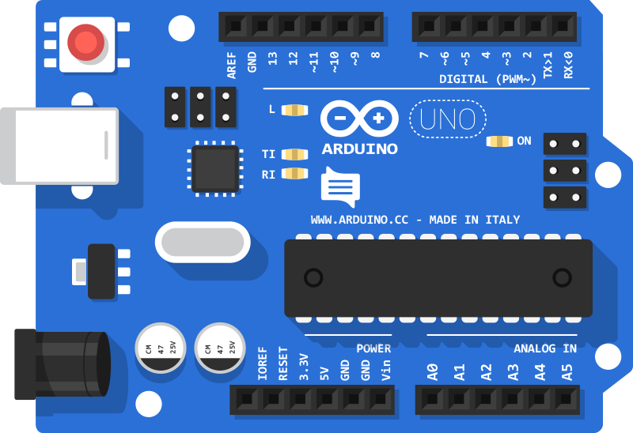
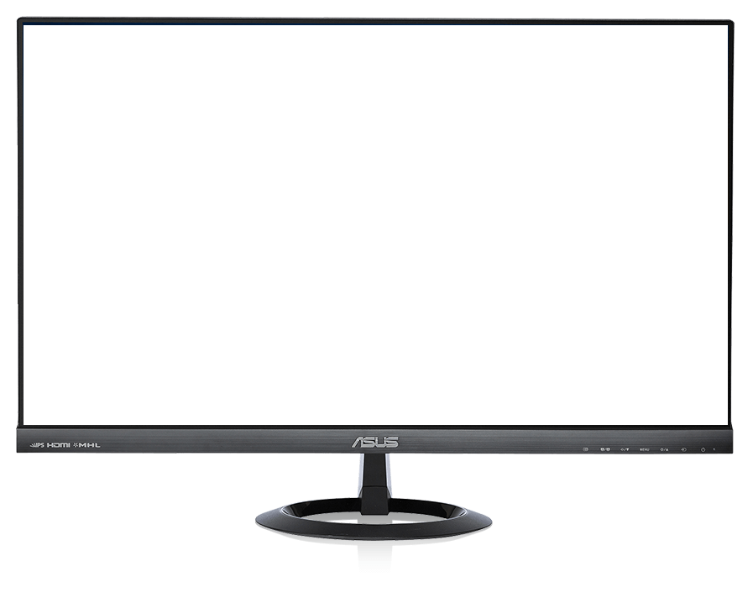

도리도리 짝짝 프로젝트 소개
SERVO
SERVO

Slide 4

개발환경
C++
Aruduino
OpenCV
WEB CAM

Slide 5

설계
FUNNY

Slide 6


‘DORI’ 소개
DORI
남극에 사는
호기심 많은 아기 펭귄
나이 - 2 살
취미 - 장난

Slide 7
‘DORI’ 는

Slide 8
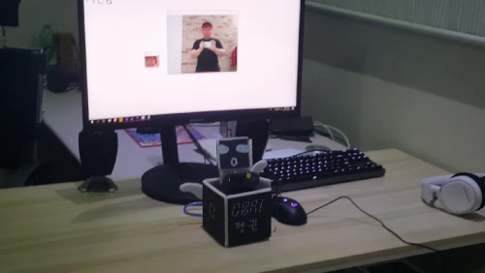
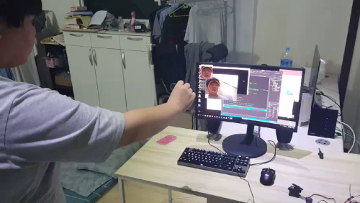
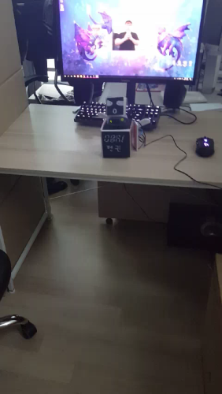
도리 구동영상

Slide 9
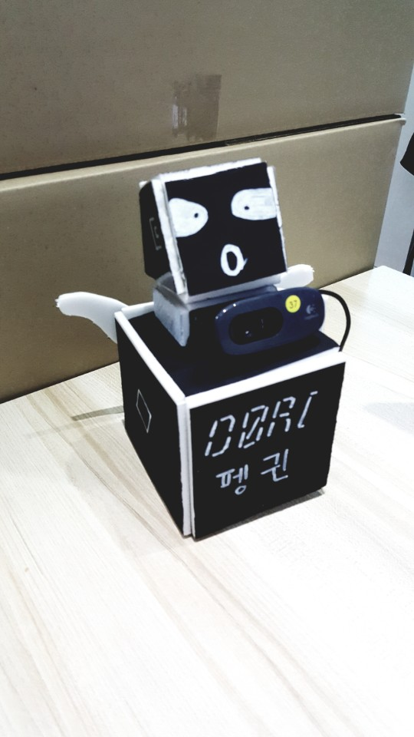
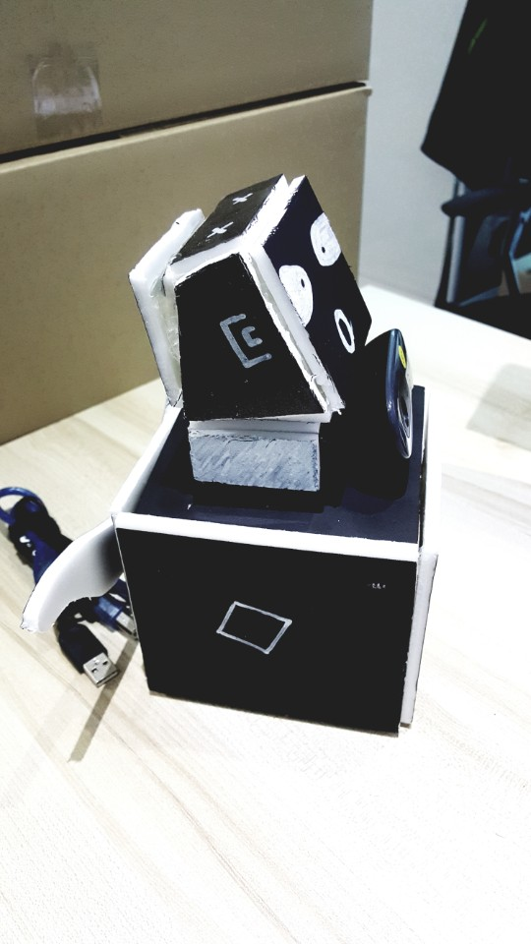
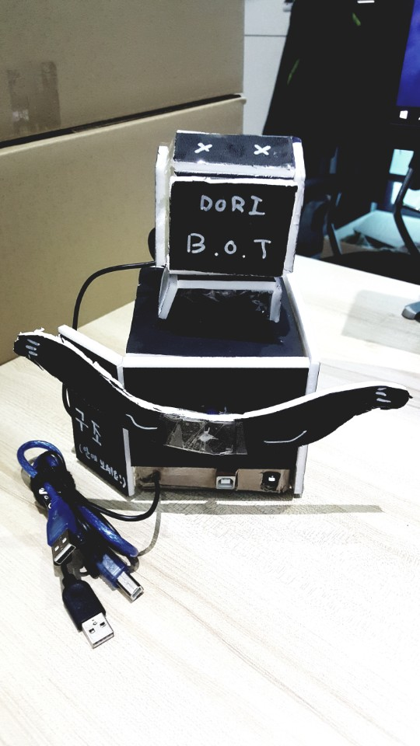
도리 모습
앞 옆 뒤

Slide 10
업그레이드!
현재 도리
업그레이드!
OpenCV에서 얼굴을 인식할 수 있는
xml 파일을 통해 얼굴을 인식
아두이노로 캠에서 현재 위치 좌표정보 시리얼 통신으로 송신
아두이노에서 받은 정보로 위치판단
현재 좌표를 통해 모터들 제어
도리 가상 캐릭터 설정 후 제작 완료!
비용을 구해서 3D 프린터를
이용해 도리 캐릭터를
더 이쁘게!
PC (노트북) 기반 장난감
이지만 포터블 하게 영상처리 파트 프로세서 교체

Slide 11
도리도리 짝짝
감사합니다!

